Slide 1

Simple Flyway Logistics
Nejc Vrčon Zupan, Bernard Kuchler, Luka Šveigl, Gašper Lavrih

Slide 2
Kaj je logistika?
načrtovanje, organizacija in koordinacija premika, prevoza česa, koga od začetne do ciljne točke (fran.si)
Logistika je proces premikanja stvari od ene točke do druge in njihovo shranjevanje na poti. (Shapiro & Heskett)

Slide 3
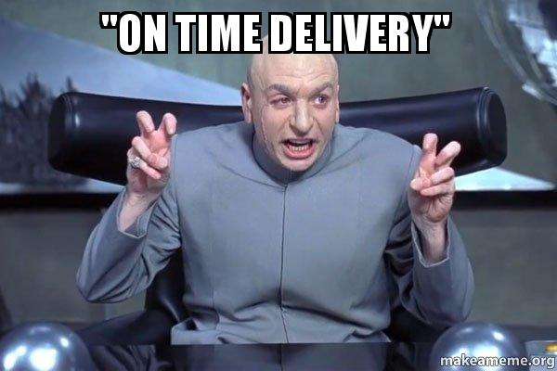
Informacijski sistem globalne dostavne službe
Sledenje pošiljkam
Usmerjanje pošiljk glede na ogromno kriterijev
Razporejanje dela
Carina
Upoštevanje časovnih pasov
Cenovna fleksibilnost
Promet, cena goriva, vremenske razmere, pandemija, geopolitika…☺

Slide 4

Zakaj smo si izbrali ta problem?
Realen/obstoječ problem
Sledenje transakcij
Usmerjanje paketov (teorija grafov v praksi)
Združevanje z drugimi predmeti

Slide 5
Cilji projekta in predvideni rezultati
Cilj in rezultat projekta je delujoč informacijski sistem z:
Podatkovno bazo
Native aplikacijo
Spletno aplikacijo
Android aplikacijo
Zaledni del IS, ki bo vse omenjeno povezoval

Slide 6
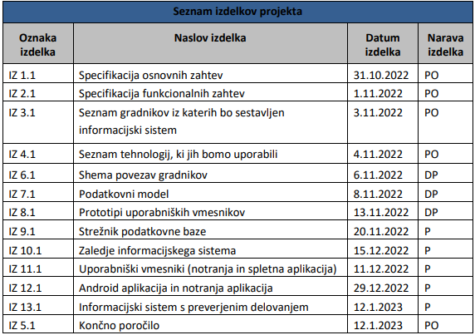

Slide 7
Pregled faz dela
Inkrementalni pristop
1. Faza: Zasnova in načrtovanje projekta
2. Faza: Načrtovanje arhitekture
3. Faza: Kodiranje in testiranje

Slide 8
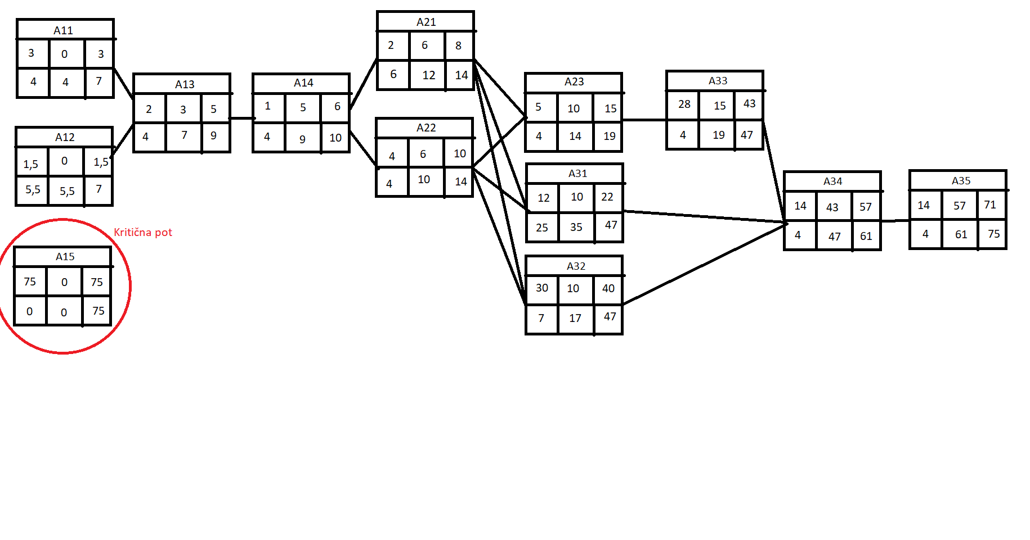

Slide 9
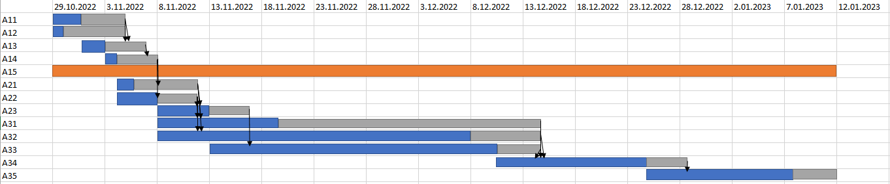

Slide 10
Načrt obvladovanja tveganj
Pojav konkurenčnega IS (pred našim)
Nezainteresiranost ciljnih uporabnikov
Slaba performančnost IS
Bolezen v ekipi

Slide 11
Projektno vodenje
Sledimo zadanemu načrtu
Discord
Github

Slide 12
Konzorcij
Gašper Lavrih – UI/UX, spletna aplikacija
Bernard Kuchler – Pisanje poročil, spletna aplikacija
Luka Šveigl – Izdelava zaledja, native aplikacija, android aplikacija
Nejc Vrčon Zupan – Podatkovna baza, native aplikacija, android aplikacija, vodja skupine

Slide 13
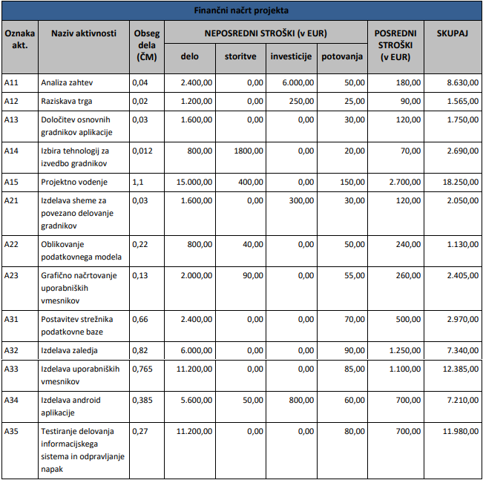
Finančni načrt

Slide 14
Vprašanja?

